Slide 2
Roberta Mochi Capo Ufficio Stampa e Social Media Manager ASL Roma 1

Slide 3
Come costruire una corretta Social Media Policy (SMP) esterna
Formuliamo un patto chiaro

Slide 4
Diamo evidenza di…
Chi gestisce lo spazio
Come contattarlo
Quali sono le finalità comunicative
Che tipo di contenuti prevediamo di pubblicare
Che comportamento che ci si aspetta dall’utente

Slide 6
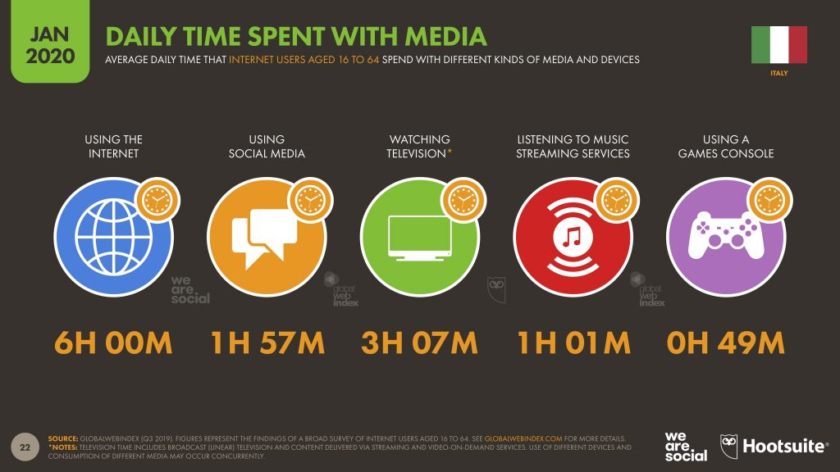

Slide 7
Cosa postiamo sui social network
Non solo indicazioni di contenuto ma specifiche su ciò che non verrà tollerato.
Insulti, turpiloquio, minacce o atteggiamenti che ledano la dignità personale, i diritti delle minoranze e dei minori, di genere, i principi di libertà e uguaglianza non sono bene accetti.

Slide 9
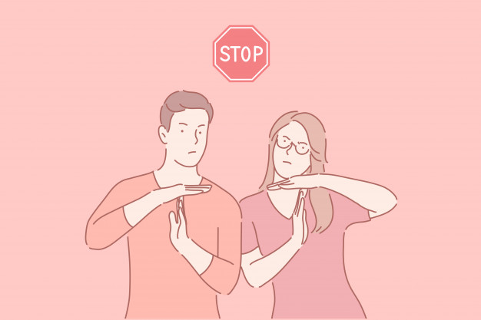
Moderazione e netiquette
Specificare gli orari di moderazione dei canali social e le modalità di presa in carico delle richieste.
La moderazione avviene a posteriori, ovvero in un momento successivo alla pubblicazione, è finalizzata al contenimento di eventuali comportamenti contrari alle norme d’uso.
I tempi di risposta variano in base alla tipologia della richiesta.
A tutti si chiede di esporre la propria opinione con correttezza e misura e di rispettare le opinioni altrui.

Slide 10
Trattamento dei dati personali degli utenti
La gestione dei dati sensibili, che non devono essere diffusi, deve essere chiara e limitata al tempo strettamente necessario.
Proteggere la privacy
dell’utente
è uno dei nostri compiti.

Slide 11
Chiarezza
La SMP deve essere scritta in modo semplice e chiaro per essere compresa da tutti i target di riferimento coinvolti.
Mai lasciare spazio alle interpretazioni!

Slide 12
